Slide 1

El Sistema de Votaciones
El sistema de votaciones es una herramienta indispensable para garantizar la transparencia y la equidad en cualquier proceso de toma de decisiones. Descubre cómo implementarlo en tu equipo.

Slide 2
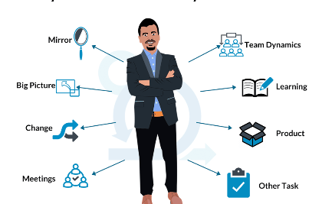
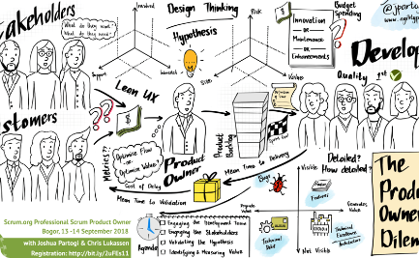
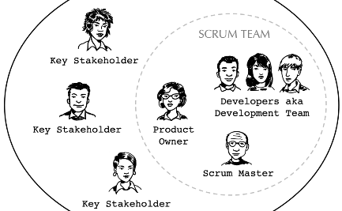
Distribución de roles en el equipo de desarrollo
Scrum Master
Product Owner
Developer team
Es responsable de liderar y coordinar el trabajo del equipo de desarrolladores. (Wilson Alexander Luis)
Es responsable de maximizar el valor del producto y de guiar el trabajo del equipo de desarrolladores. (Edy Noé Boc)
Está formado por profesionales que realizan el trabajo de desarrollo del proyecto. (Oscar Andrés Estrada Orrego, Henderson John Alonzo Canteo)

Slide 3
Días de Reunión para Spring Planning
Lunes
Reunión de Planificación de Sprint programada a las 09:00 pm- 09:15 pm

Slide 4
Daily Scrum
¿Qué es un Daily Scrum?
1
¿Qué se hace en un Daily Scrum?
En el Daily Scrum, cada miembro del equipo de Scrum responde a las siguientes preguntas:
¿Qué se hizo ayer?
¿Qué se planea hacer hoy?
¿Hay algún impedimento que esté bloqueando el progreso del equipo?
Objetivos
Duración
Los objetivos del Daily Scrum son:
La duración del Daily Scrum es de 15 minutos o menos programada a las 08:00 pm - 08:20.
Sincronizar el equipo diariamente
Identificar impedimentos que puedan surgir
Actualizar el plan del Sprint
Identificar oportunidades de mejora del proceso

Slide 5
Sprint Review
¿Qué es el Sprint Review?
¿Qué se hace en el Sprint Review?
Se revisa el trabajo completado durante el Sprint
Duración
La duración del Sprint Review depende de la duración del Sprint, pero generalmente se lleva a cabo en una sesión de 1 a 2 horas programada para los dias viernes a las 08:00 pm para las 09:00 pm.
Se muestra una demostración del trabajo completado
Se recopila feedback de los stakeholders
Se identifican oportunidades de mejora para el próximo Sprint

Slide 6

Sprint Retrospective
¿Qué es el Sprint Retrospective?
¿Qué se hace en el Sprint Retrospective?
Se reflexiona sobre el proceso y el desempeño del equipo durante el Sprint
Duración
La duración del Sprint Retrospective depende de la duración del Sprint, pero generalmente se lleva a cabo en una sesión de 1 a 2 horas programada para los dias viernes a las 08:00 pm para las 09:00 pm..
Se identifican oportunidades de mejora
Se discuten soluciones para abordar los problemas identificados
Se establecen acciones específicas para ajustar el proceso en futuros Sprints

Slide 7
Gestión del Product Backlog con JIRA
¿Qué es JIRA?
¿Cómo se utilizará JIRA para gestionar el Product Backlog?
1
2
3
4
Creación del Product Backlog
Actualización del Product Backlog
Reuniones de Planificación del Sprint
Reuniones de Revisión del Sprint
El Product Backlog se creará en JIRA usando la función de lista de tareas. Cada tarea se asignará a un elemento del Product Backlog y se configurará con una descripción, un valor de negocio y un nivel de prioridad.
El Product Backlog se actualizará continuamente en JIRA durante el Sprint. A medida que se completen las tareas, se actualizará el estado y se ajustará el orden de prioridad según sea necesario.
Las reuniones de Planificación del Sprint se llevarán a cabo en google meet, donde se seleccionarán las tareas del Product Backlog para el Sprint y se asignarán a los miembros del equipo.
Las reuniones de Revisión del Sprint se llevarán a cabo en google meet, donde se revisará el trabajo completado en el Sprint y se actualizará el estado del Product Backlog en consecuencia.

Slide 8
Gestión del Sprint Backlog con JIRA
¿Qué es JIRA?
¿Cómo se utilizará JIRA para gestionar el Sprint Backlog?
1
2
3
4
Creación del Sprint Backlog
Actualización del Sprint Backlog
Reuniones Diarias de Scrum
Reuniones de Revisión del Sprint
El Sprint Backlog se creará en JIRA durante la reunión de Planificación del Sprint. El equipo seleccionará las tareas del Product Backlog que se completarán durante el Sprint y las asignará a los miembros del equipo.
El Sprint Backlog se actualizará continuamente en JIRA durante el Sprint. A medida que se completen las tareas, se actualizará el estado y se ajustará el orden de prioridad según sea necesario.
Las reuniones diarias de Scrum se llevarán a cabo en google meet, donde cada miembro del equipo actualizará el estado de su trabajo y se identificarán los impedimentos que necesitan ser resueltos.
Las reuniones de Revisión del Sprint se llevarán a cabo en google meet, donde se revisará el trabajo completado en el Sprint y se actualizará el estado del Sprint Backlog en consecuencia.

Slide 9
Product Goal: Mejorar el proceso de votación para elecciones estudiantiles
El objetivo de este proyecto es mejorar el proceso de votación para las elecciones creando un sistema de votación en línea seguro y fácil de usar. Este sistema de votación permitirá que todos los ciudadanos puedan votar sin importar su ubicación, y garantizará la integridad y transparencia del proceso de votación.
Características principales
1
Seguridad
2
Accesibilidad
El sistema de votación será seguro y protegerá la privacidad de los votantes.
El sistema de votación será fácil de usar y accesible para todos los ciudadanos, independientemente de su ubicación.
3
Transparencia
4
Fiabilidad
El sistema de votación garantizará la transparencia y la integridad del proceso de votación.
El sistema de votación será confiable y asegurará que todos los votos sean registrados y contados correctamente.

Slide 10
Definition of Done: Desarrollo del sistema de votaciones
Para que un objetivo de sprint se considere completo, se deben cumplir los siguientes requisitos adicionales:
El trabajo de todos los miembros del equipo de desarrollo tiene que estar totalmente integrado en cada objetivo.
El trabajo de cada miembro del equipo ha sido revisado por al menos otro miembro del equipo.
Todo el equipo considera que para cada objetivo/requisito debe cumplir los criterios de Aceptación.
El trabajo en cada objetivo tiene que cumplir con los requisitos de calidad (confiabilidad, usabilidad, funcionalidad, seguridad) y tiene que estar probado.
El Product Owner ha validado y aceptado el objetivo/requisito.

Slide 11
Herramientas de desarrollo
Para el desarrollo del proyecto, se utilizarán las siguientes herramientas de software:
Spring Boot: para desarrollar los microservicios y asegurar la escalabilidad y el mantenimiento del sistema.
Angular: para desarrollar la interfaz de usuario y garantizar una experiencia de usuario intuitiva y fácil de usar.
Postgresql: para gestionar la base de datos y garantizar la integridad y seguridad de los datos almacenados.
Las ventajas de utilizar estas herramientas son:
Spring Boot es un framework muy popular para desarrollar microservicios que ofrece un alto grado de flexibilidad y escalabilidad.
Angular ofrece una gran cantidad de herramientas y componentes para desarrollar interfaces de usuario modernas y atractivas.
Postgresql es un sistema de gestión de bases de datos muy seguro y confiable que se utiliza ampliamente en aplicaciones empresariales.

